Slide 1
Największy kosmiczny hackathon w Polsce! Stalowa Wola, 7-8 października 2023

Slide 3
NASA Space Apps Challenge
Hackathon adresowany do:
makerów,
artystów i designerów
programistów,
naukowców i profesjonalistów,
projektantów,
storytellerów,
uczniów, studentów i nie tylko,
konstruktorów,
technologów,
innowatorów,
wszystkich kreatywnych głów!

Slide 4
Space Apps 2023 – Stalowa Wola
Założenia i cele na tegoroczną edycję wydarzenia:
Działanie wpisujący się RIS
33 godziny
Hala sportowa MOSiR w Stalowej Woli
blisko 250 uczestników
ponad 60 partnerów
integracja krajowej branży space

Slide 5
DROGA DO SUKCESU
NASA Space Apps Challenge to hackathon koncepcyjny, uczestnicy nie muszą opracowywać działających prototypów czy działających rozwiązań.
Rejestracja na wydarzenie
Zebranie zespołu lub praca samodzielna
udział w wydarzeniu stacjonarnie
Opracowanie rozwiązania
Przesłanie filmu lub prezentacji

Slide 6
NAGRODY
Aktualnie pula to ponad 60 000 zł
współpraca przy zleceniach, oferty pracy
nagrody finansowe
nagrody rzeczowe
wycieczki, wizyty studyjne
staże i praktyki
inne, bez ograniczeń
kursy, szkolenia

Slide 7
CO ZAPEWNIAMY UCZESTNIKOM
miejsce do odpoczynku i relaksu
niepowtarzalną atmosferę
networking i kontakty
nocleg, także dzień przed wydarzeniem
wyżywienie
Transport z wybranych miast
Integrację z przedstawicielami środowiska space – wieczorny grill

Slide 8
ZADANIA/WYZWANIA
31 zadań w 12 tematach:
Kluczowe zagadnienia:
sztuka,
astrofizyka,
klimat,
różnorodność i równość,
Ziemia,
gry,
hardware,
otwarta nauka,
planety i księżyce,
software,
eksploracja kosmosu,
Słońce.
W jaki sposób misja Artemis wpłynie na otoczenie
Aplikacja dla kosmicznych geologów
Opracowanie obrazu, wideo, grafiki 3d, modelu itp
Przewidywanie burzy magnetycznej
Gra tłumacząca zaćmienia słońca/księżyca
Narzędzie obrazujące obieg wody w przyrodzie
Przedstawienie planety nadającej się do życia
Aplikacja przewidująca trzęsienia na Księżycu
System przewidywania i nadzorowania pożarów
Ocean jako wielki ogród – do czego są nam potrzebne
Scenariusz imprezy z okazji lądowania na Psyche
Gra o życiu kolonizatorów Tytana w 3023 roku
Misja kosmiczna w VR
Rób co chcesz!

Slide 9
Mentorzy i jurorzy
Błażej Żyliński – TechOcean
Maciej Stanecki,
Paweł Paśko - PIAP Space,
Paweł Pacek – ARP,
Michał Chwieduk - ARP/ESA BIC Poland
Paweł Kwiatkowski – absiskey,
Kinga Gruszecka – PSPA,
Michał Pilecki – POLSA,
Mariusz Bednarz – RARR,
Daniel Płudowski - JoinThe.Space,
Marcin Giza – SpaceShip,
Barbara Skardzińska,
Noemi Zabari – Astrotectonic,
Tomasz Gałaczyński - Lockheed Martin,
Przedstawiciele uczelni: PRz, URz, PP, PŁ, WAT, PWSTE, AGH

Slide 10
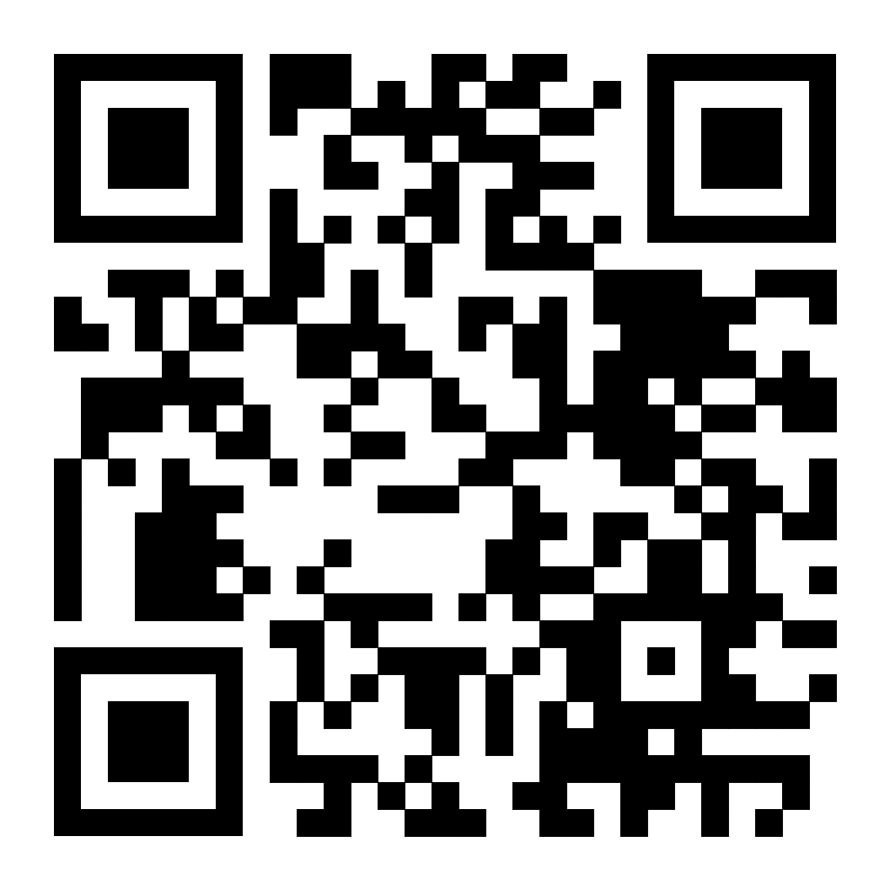
Rejestracja i informacje: https://hackathon.stalowawola.pl/

